Slide 1
SINFONIA
Anagrafe delle Strutture Sanitarie
Guida utente

Slide 2
Disclaimer
La seguente guida sarà integrata nel tempo a seguito di aggiornamenti dell’applicazione

Slide 3
INDICE
01 Accesso al Sistema
02 Home Page
03 Gestire Struttura Sanitaria
04 Gestire Punti Fisici
05 Consultare Disponibilità Posti Letto

Slide 4
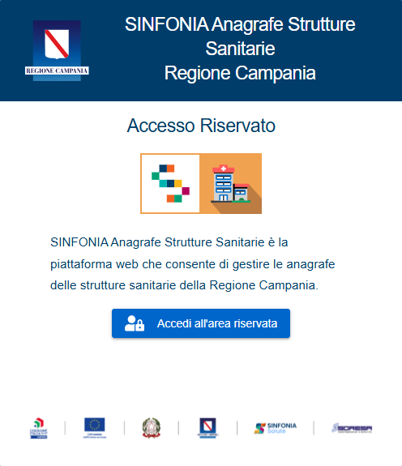
Accesso al Sistema
Gli utenti abilitati potranno accedere al Sistema SINFONIA Anagrafe Strutture Sanitarie tramite autenticazione SPID utilizzando il seguente link: https://sinfonia.soresa.it/anagrafe-strutture

Slide 5
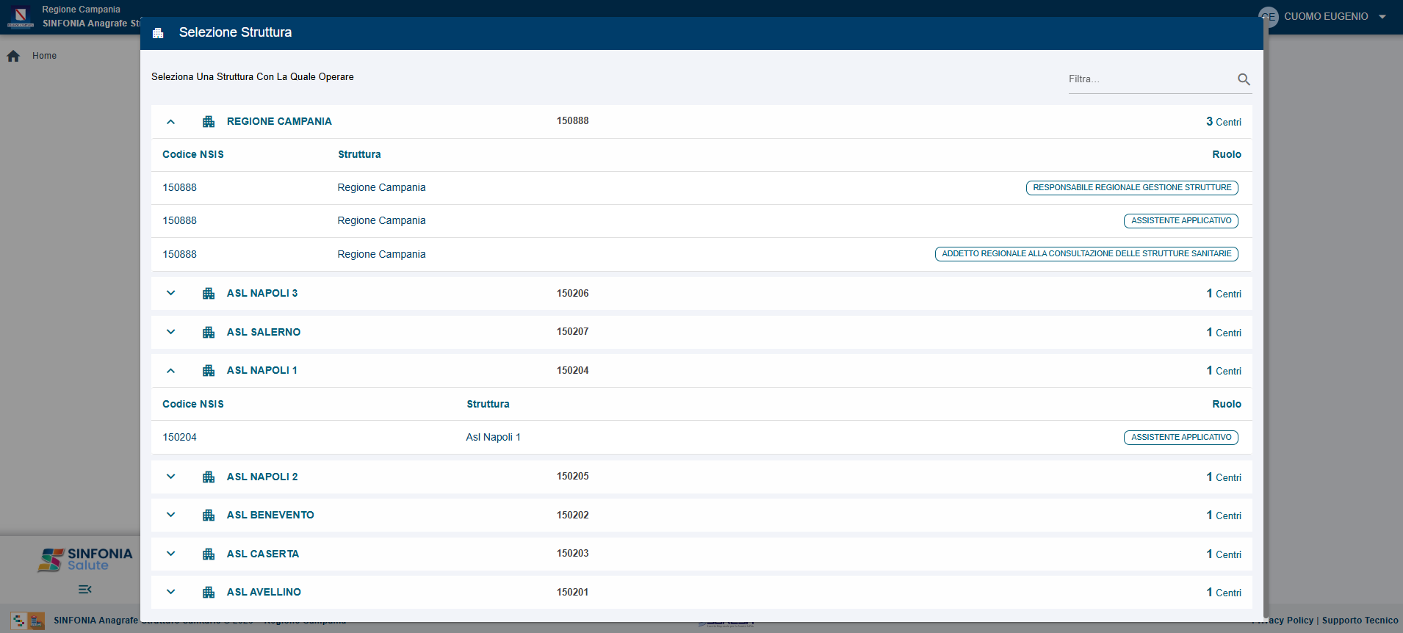
Selezione Ruolo
Il Sistema prevede la classificazione degli utenti in base a specifici ruoli istituzionali, per ciascuno dei quali sono definite le relative funzioni e abilitazioni.
Una volta effettuato l’accesso, viene presentata una schermata in cui l’operatore è tenuto a selezionare la struttura organizzativa e il ruolo di interesse.
A titolo di esempio, per questa presentazione è stato scelto il ruolo "Responsabile Regionale Gestione Strutture".

Slide 6
INDICE
01 Accesso al Sistema
02 Home Page
03 Gestire Struttura Sanitaria
04 Gestire Punti Fisici
05 Consultare Disponibilità Posti Letto

Slide 7
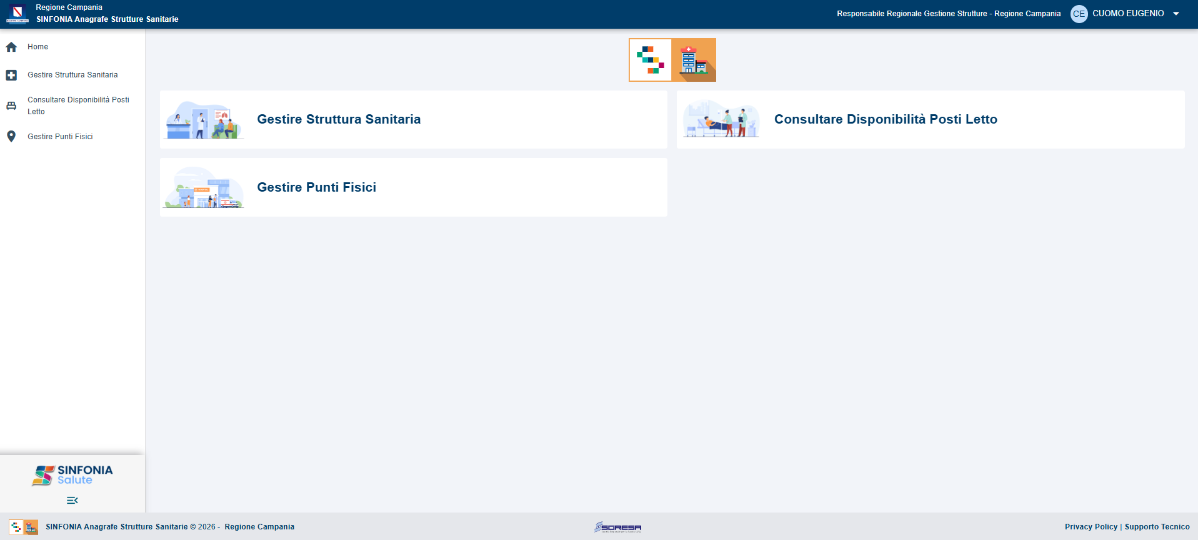

Home Page
Effettuata la selezione del ruolo, è possibile accedere alla Home Page contenente le seguenti aree:
Gestire Struttura Sanitaria
Consultare Disponibilità Posti Letto
Gestire Punti Fisici
Il menu laterale è a scomparsa, è possibile chiuderlo e riaprirlo mediante l’utilizzo del tasto .

Slide 8
INDICE
01 Accesso al Sistema
02 Home Page
03 Gestire Struttura Sanitaria
04 Gestire Punti Fisici
05 Consultare Disponibilità Posti Letto

Slide 9
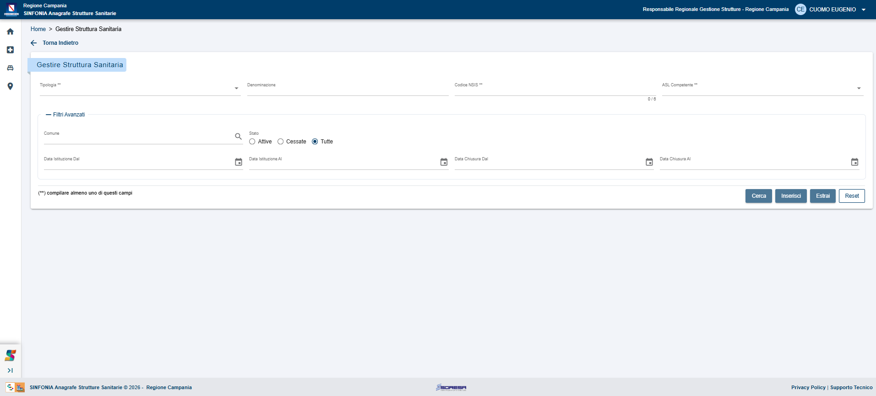
Home Page
Dalla Home Page, cliccando su Gestire Struttura Sanitaria, comparirà la seguente schermata. In questa sezione l'utente può utilizzare i filtri di ricerca (quelli obbligatori sono contrassegnati da **).
Le operazioni disponibili sono:
Cerca: valorizzati i filtri, consente di effettuare ricerca sulla tipologia di struttura selezionata.
Inserisci: consente di inserire una nuova struttura;
Estrai: consente di effettuare un'estrazione della lista proposta, in formato XML o XLS;
Reset: sbianca tutti i campi filtro;
1
2
3
4

Slide 10
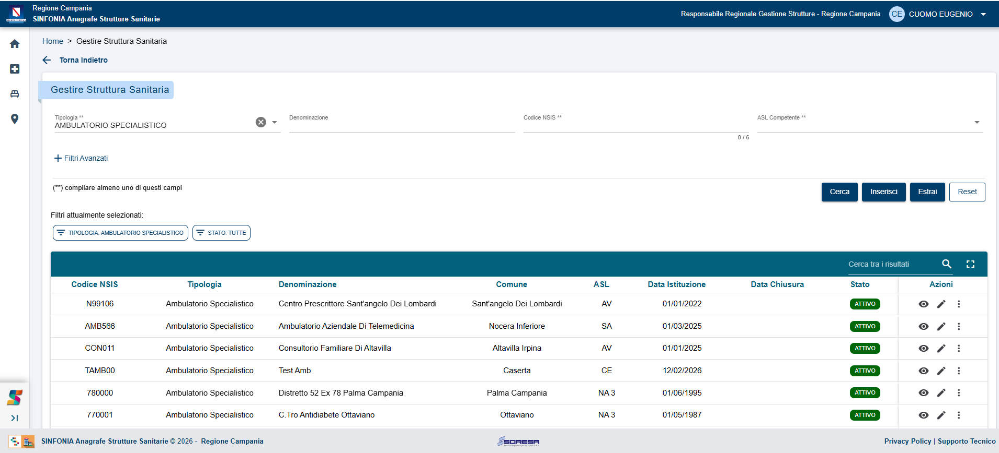
Istruzioni operative
Selezionata una tipologia di struttura sanitaria in elenco è possibile:
Cliccare sul pulsante Visualizza per visualizzare i dati della struttura sanitaria (icona “occhio”);
Censire una nuova struttura mediante Inserisci;
Cliccare sul pulsante Modifica per modificare i dati della struttura sanitaria (icona “matita”);
Cliccare sulla lista Azioni per selezionare altre funzionalità (cliccando sui tre puntini verticali).
A titolo di esempio, è stata inserita come tipologia "Ambulatorio Specialistico" e di seguito saranno descritte nel dettaglio le istruzioni operative.

Slide 11
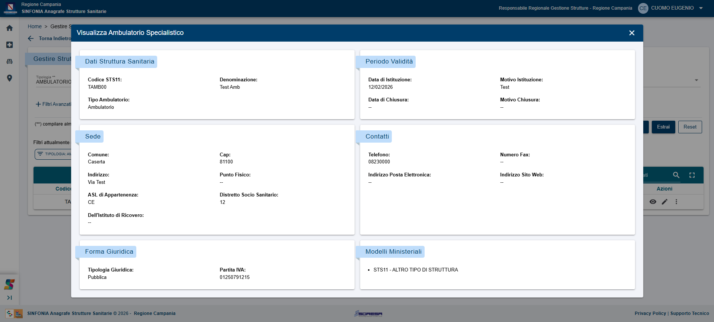
Istruzioni operative per la visualizzazione
Inserita la tipologia di struttura sanitaria nei filtri di ricerca (ad esempio "Ambulatorio Specialistico"), dalla lista visualizzata cliccando su Visualizza si aprirà la seguente schermata.
I dati sono visualizzati in modalità di sola consultazione, senza possibilità di modifica da parte dell’utente.

Slide 12
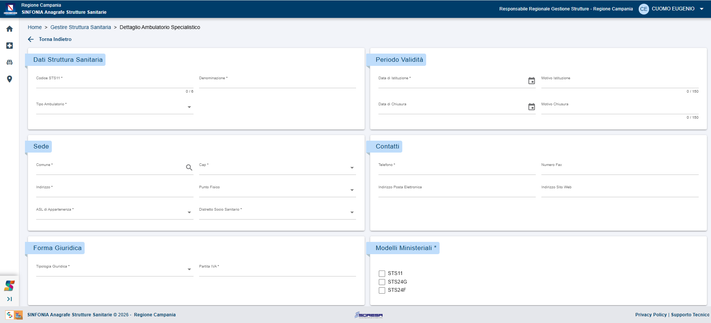

Istruzioni operative per l'inserimento
Inserita la tipologia di struttura nei filtri di ricerca (ad esempio "Ambulatorio Specialistico"), cliccando Inserisci si aprirà la schermata per l'inserimento dei dati (i campi obbligatori sono contrassegnati con *).
All'inserimento dei dati nelle apposite sezioni, cliccando il tasto Inserisci verranno salvate le informazioni, se l'operazione va a buon fine a video comparirà un pop-up verde.

Slide 13
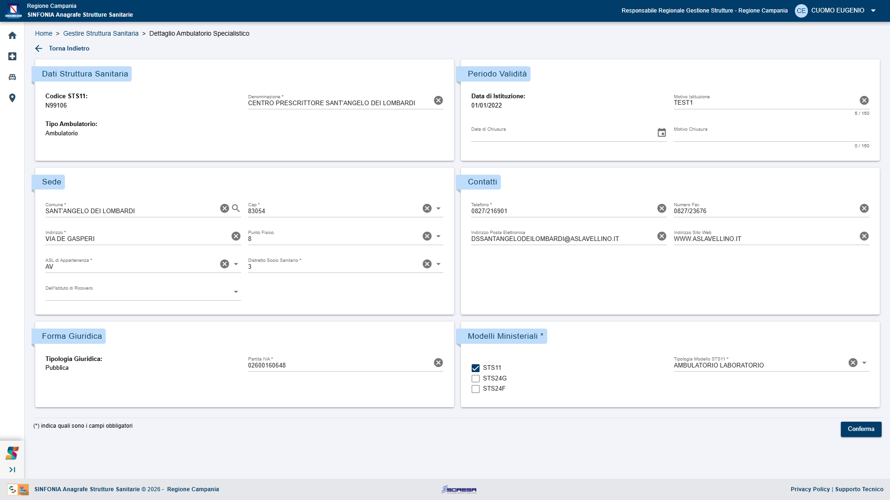

Istruzioni operative per la modifica
Inserita la tipologia di struttura sanitaria nei filtri di ricerca (ad esempio "Ambulatorio Specialistico"), dalla lista visualizzata cliccando su Modifica si aprirà la seguente schermata.
L’operatore può modificare i dati generali della Struttura Sanitaria, cliccando su Conferma renderà attive le modifiche, se l'operazione va a buon fine a video comparirà un pop-up verde.

Slide 14
Elenco tipologie di strutture
Le tipologie di strutture che vengono gestite sono:
Azienda sanitaria locale
Casa della comunità
Centrale operativa emergenza sanitaria
Centro di procreazione medicalmente assistita
Distretto socio sanitario
Farmacia
Farmacia decentrata distrettuale
Hospice
Istituto di ricovero
Istituto penitenziario
Punto di CA
Reparto ospedaliero
Sede medicina dei servizi
Servizio ospedaliero
Servizio territoriale prevenzione
Servizio territoriale salute mentale
Stabilimento ospedaliero
Struttura accettazione d’urgenza
Struttura per cure termali
Struttura privata assistenza domiciliare
Struttura riabilitativa ex art.26
Struttura riabilitativa psichiatrica
Struttura sanitaria e socio sanitaria resid. e semiresid.
Struttura specialistica privata accreditata
Struttura trasfusionale
Studio professionale MMG/PLS
Ogni tipologia di struttura ha delle Azioni dedicate. Di seguito saranno riportati degli esempi per le principali tipologie.

Slide 15
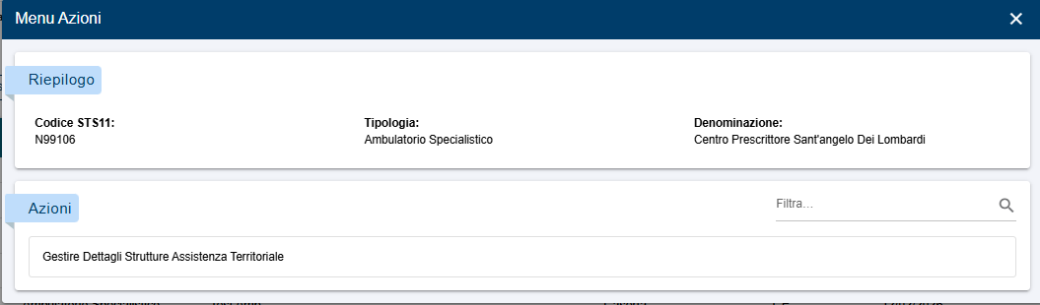
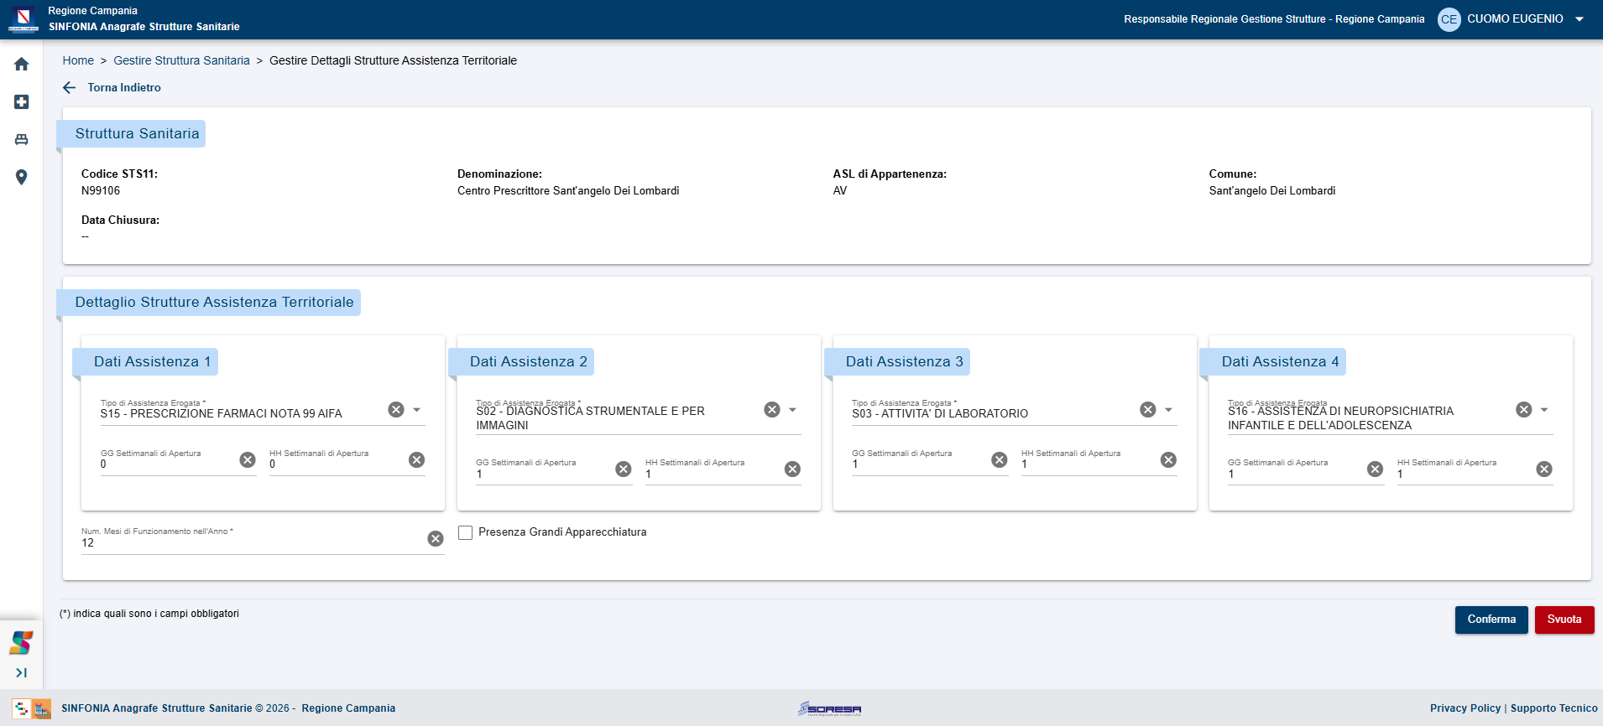
Ambulatorio Specialistico - Azioni
Per la tipologia Ambulatorio specialistico, è disponibile l’azione Gestire Dettagli Struttura Territoriale, cliccandoci verrà proposta la seguente schermata per valorizzare i dettagli. Cliccando su Conferma saranno salvati i dettagli assistenza.

Slide 16
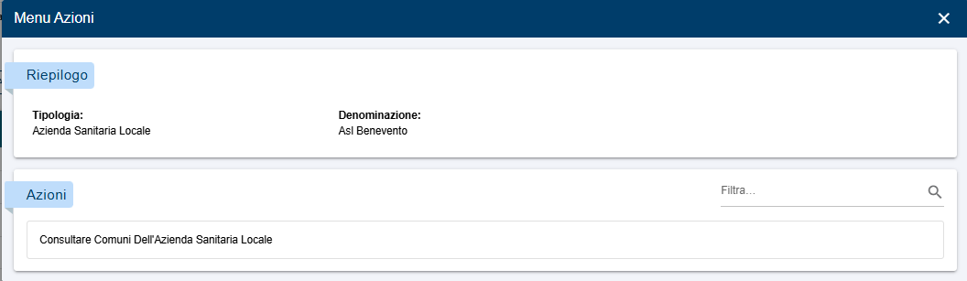
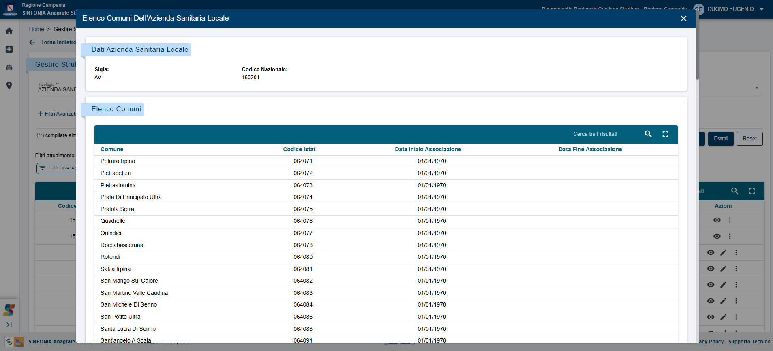
Azienda Sanitaria Locale - Azioni
Per la tipologia Azienda Sanitaria Locale, è disponibile l’azione Consultare Comuni Dell’Azienda Sanitaria Locale, cliccandoci verrà proposta la seguente schermata per visualizzare i comuni associati.

Slide 17
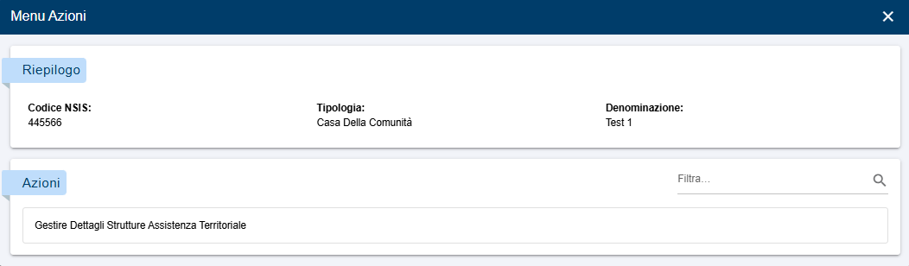
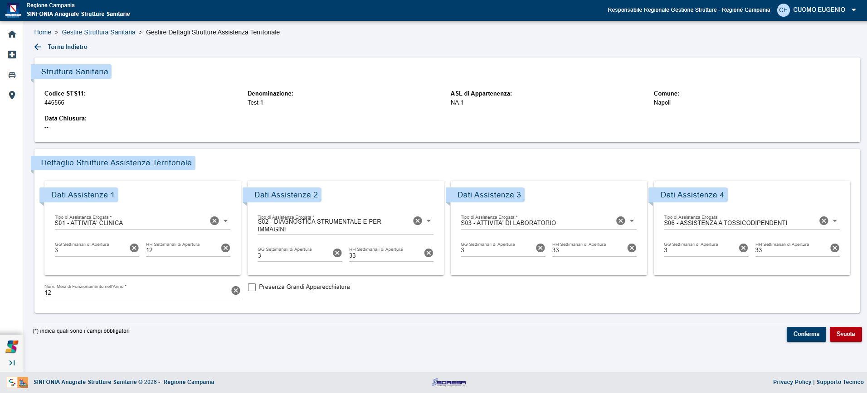
Casa della Comunità - Azioni
Per la tipologia Casa della Comunità, è disponibile l’azione Gestire Dettagli Struttura Territoriale, cliccandoci verrà proposta la seguente schermata per valorizzare i dettagli. Cliccando su Conferma saranno salvati i dettagli assistenza.

Slide 18
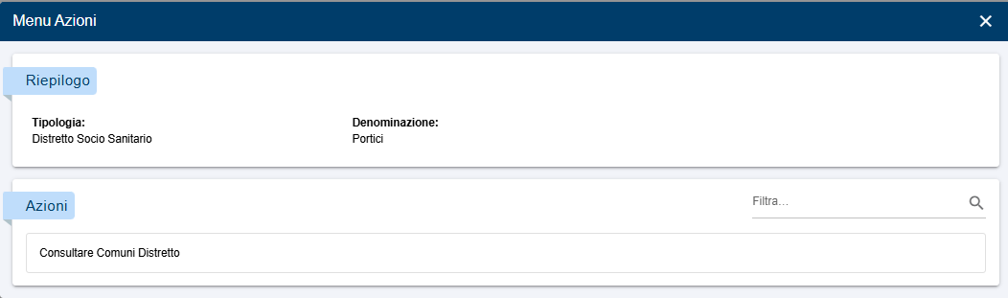
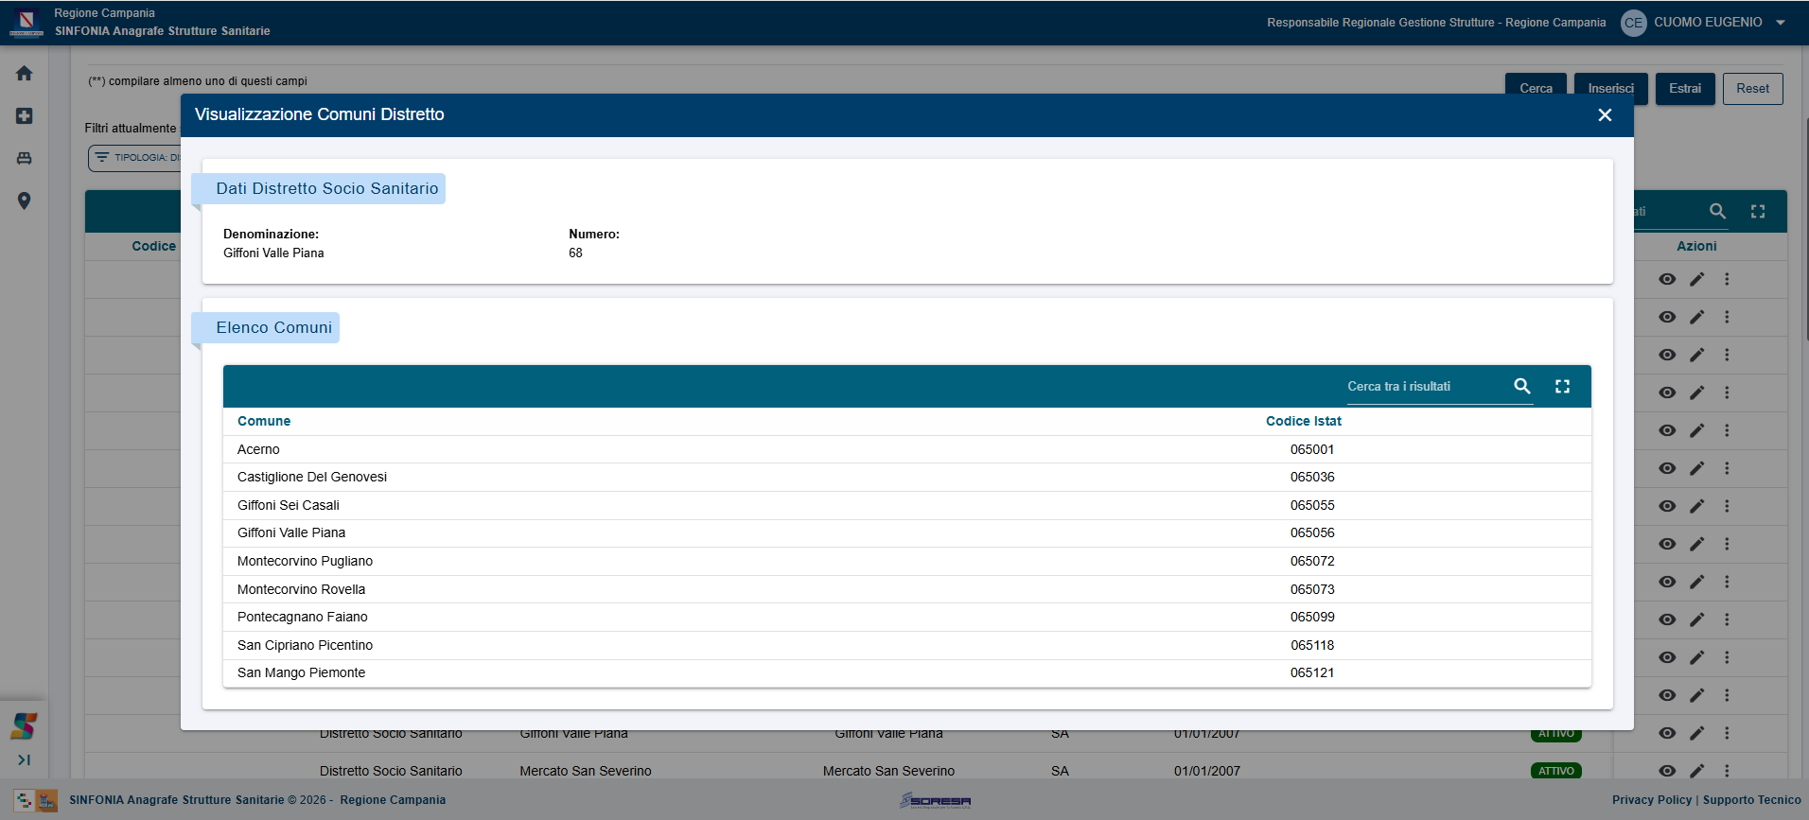
Distretto Socio Sanitario - Azioni
Per la tipologia Distretto Socio Sanitario, è disponibile l’azione Consultare Comuni Distretto, cliccandoci verrà proposta la seguente schermata per visualizzare i comuni associati.

Slide 19
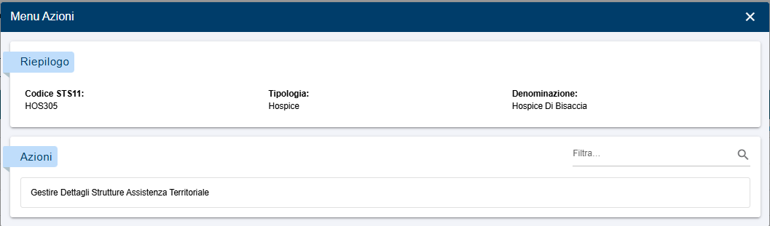
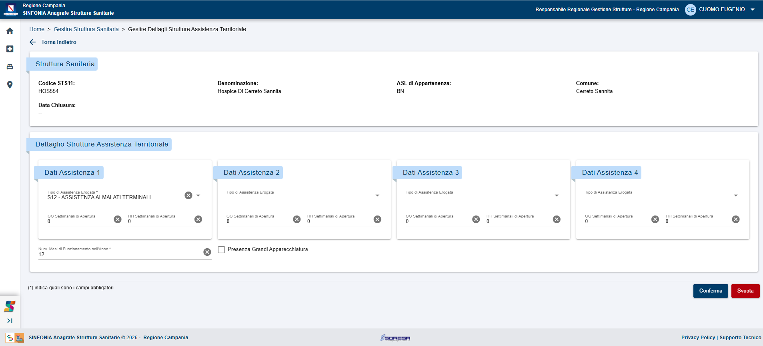
Hospice - Azioni
Per la tipologia Hospice, è disponibile l’azione Gestire Dettagli Struttura Territoriale, cliccandoci verrà proposta la seguente schermata per valorizzare i dettagli. Cliccando su Conferma saranno salvati i dettagli assistenza.

Slide 20
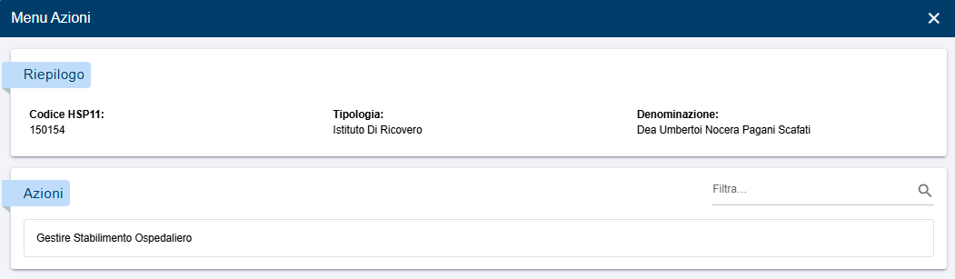
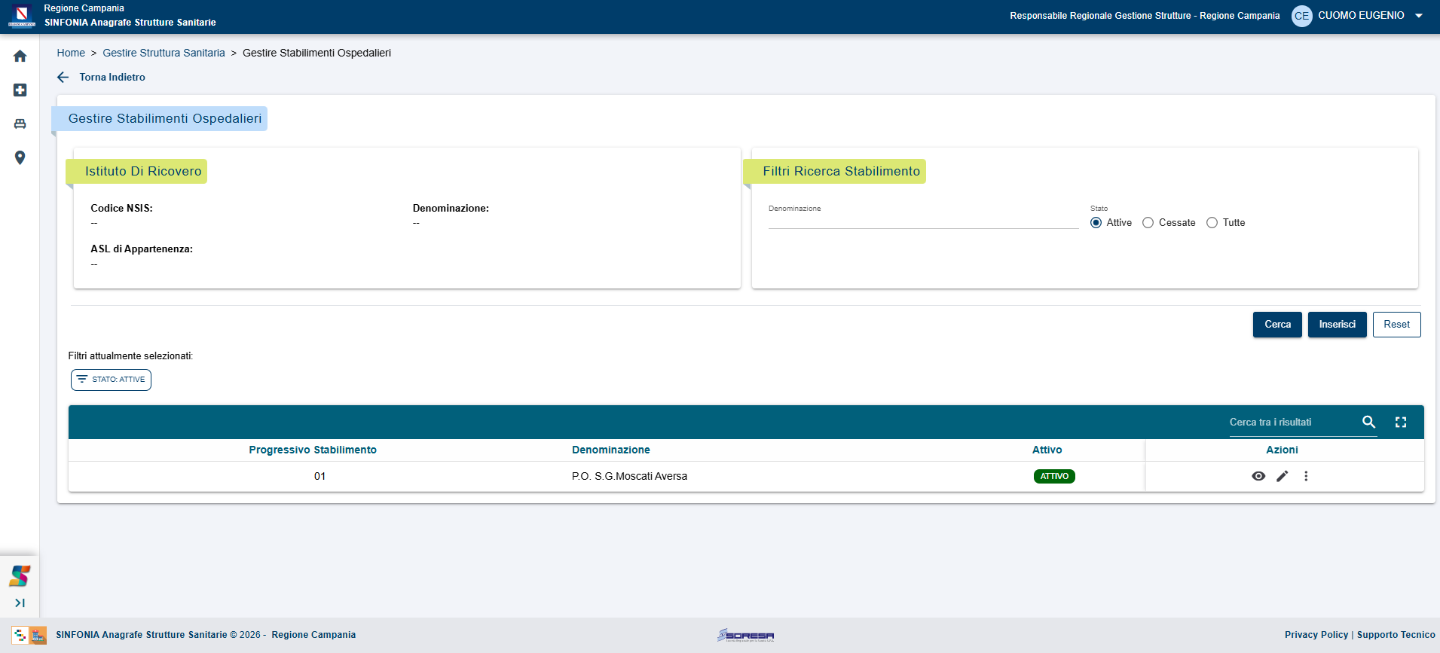
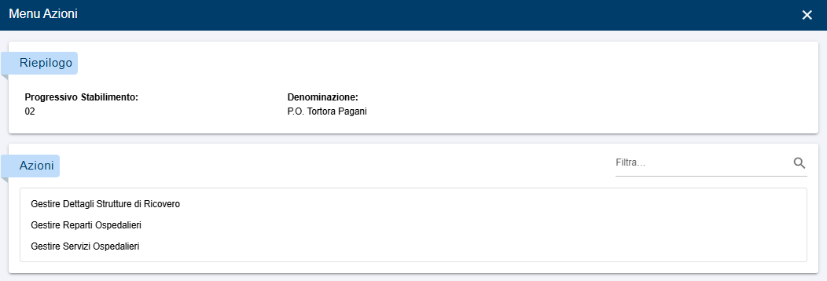
Istituto Di Ricovero - Azioni
Per la tipologia Istituto di Ricovero, è disponibile l’azione Gestire Stabilimento Ospedaliero (1). Per ogni stabilimento dalla lista (2), sono disponibili le azioni dedicate (3).
1
2
3

Slide 21
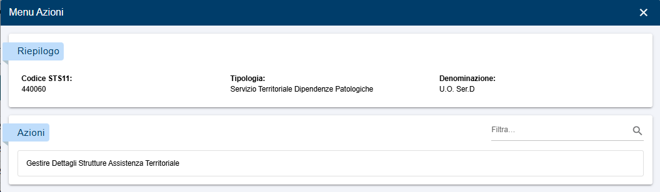
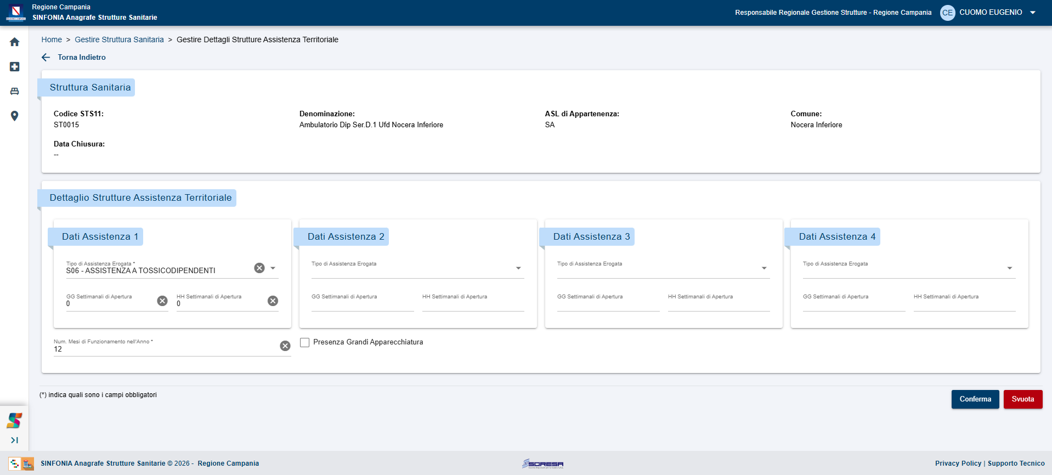
Servizio Territoriale Dipendenze Patologiche - Azioni
Per la tipologia Servizio Territoriale Dipendenze Patologiche, è disponibile l’azione Gestire Dettagli Struttura Territoriale, cliccandoci verrà proposta la seguente schermata per valorizzare i dettagli. Cliccando su Conferma saranno salvati i dettagli assistenza.

Slide 22
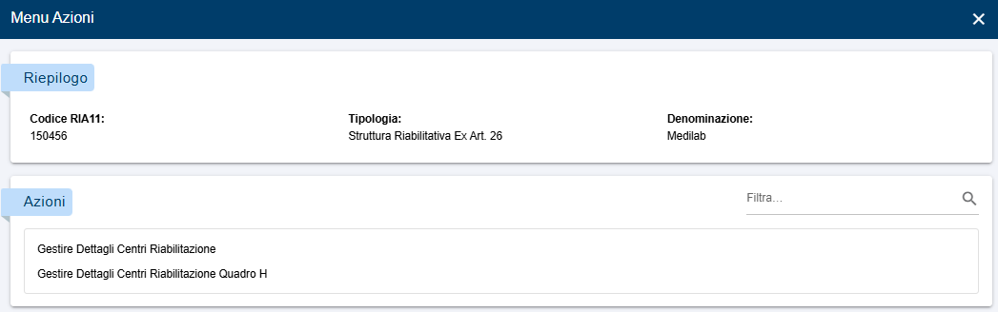
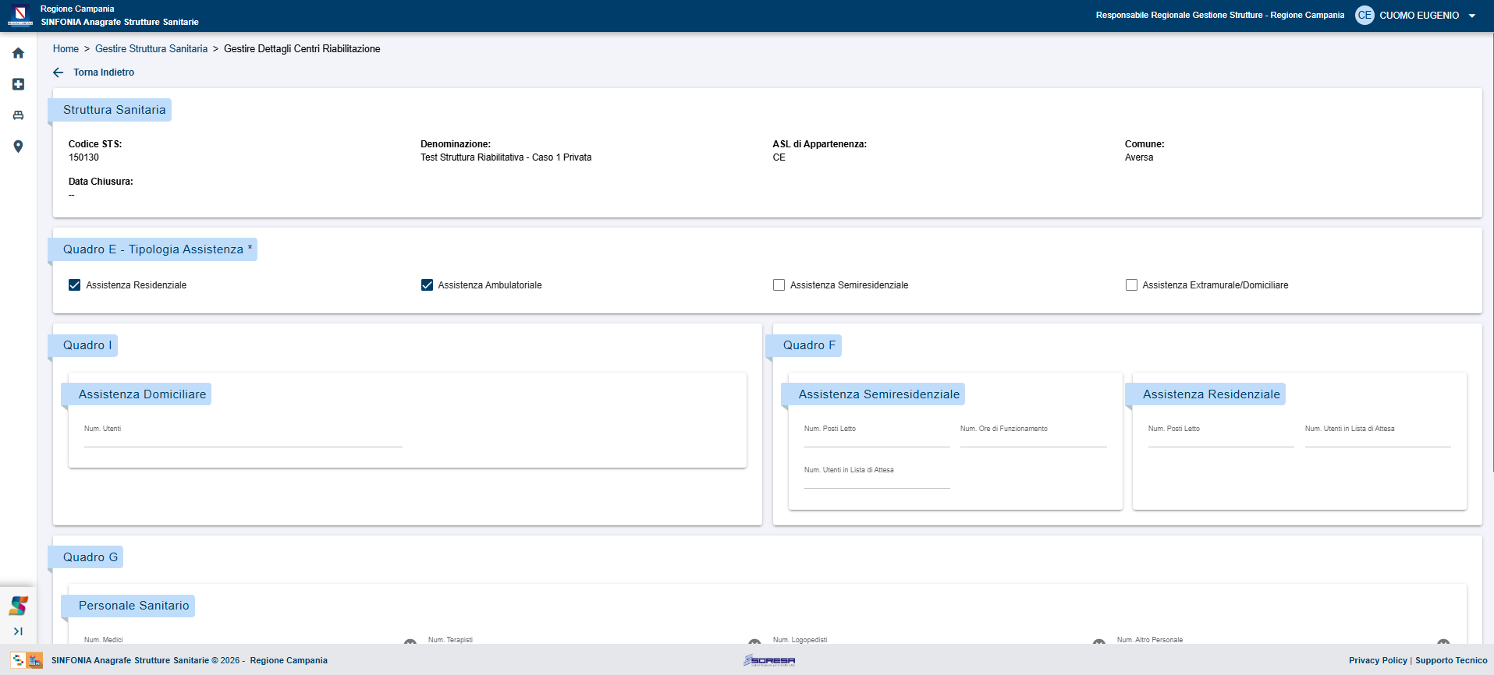
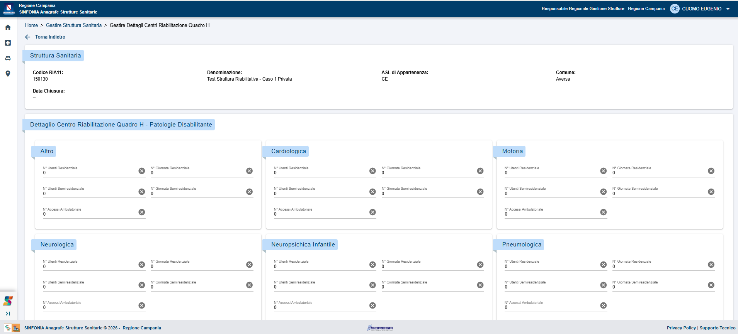
Struttura Riabilitativa Ex Art. 26 - Azioni
1
Per la tipologia Struttura Riabilitativa Ex Art. 26, sono disponibili le Azioni Gestire Dettagli Centri Riabilitazione e Gestire Dettagli Centri Riabilitazione Quadro H, cliccandoci saranno rispettivamente visualizzati i relativi dettagli (2) e (3).
2
3

Slide 23
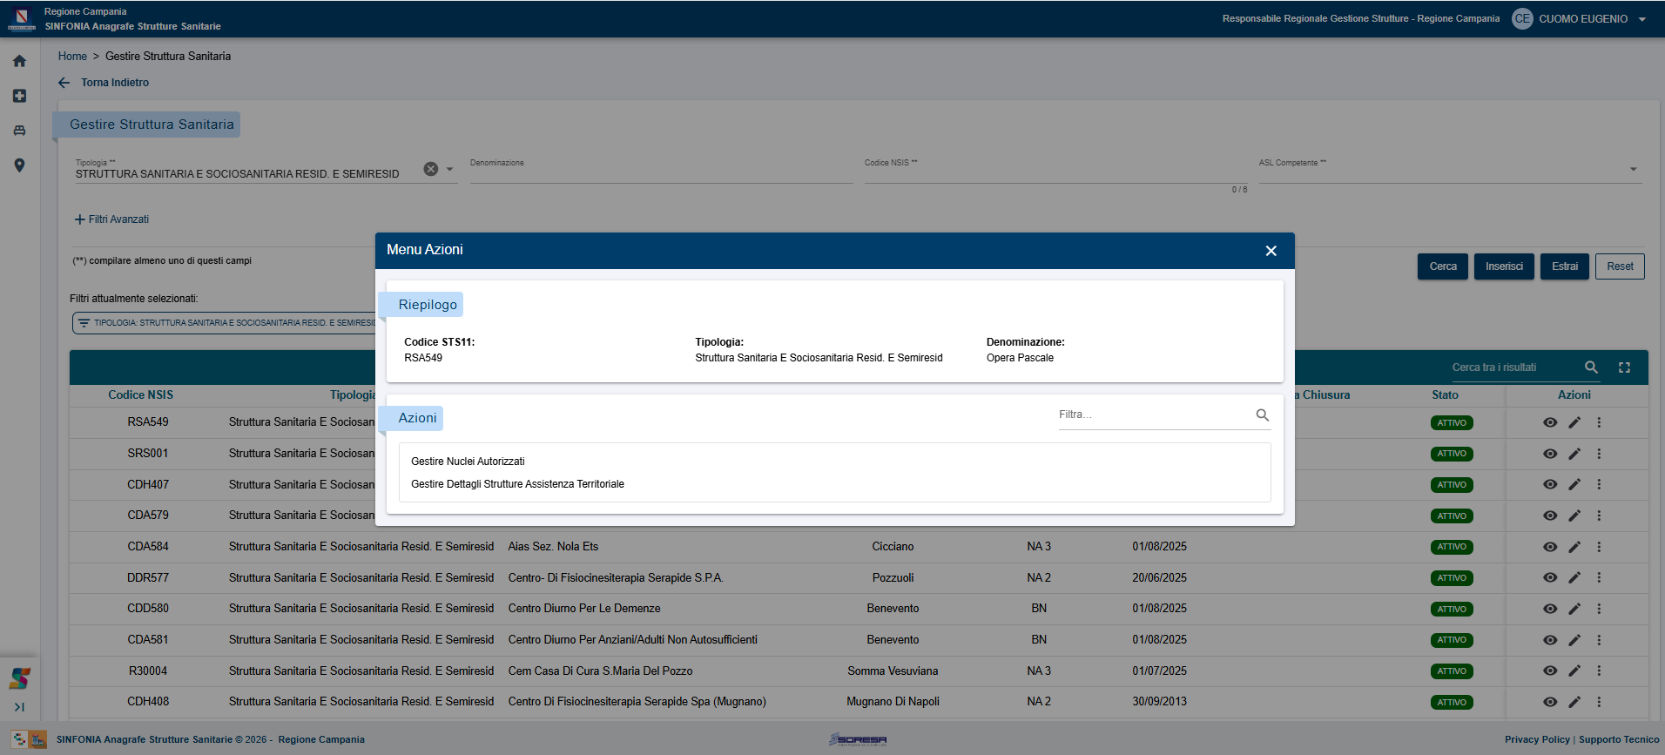
Struttura Sanitaria e Sociosanitaria Resid. E Semiresid - Azioni
Per la tipologia Struttura Sanitaria e Sociosanitaria Resid. E Semiresid., sono disponibili le Azioni Gestire Nuclei Autorizzati e Gestire Dettagli Strutture Assistenza Territoriale.

Slide 24

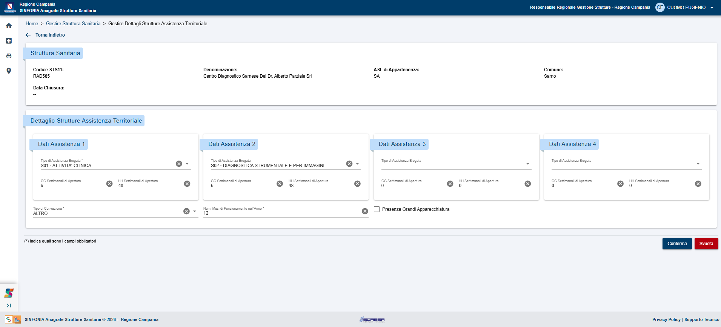
Struttura Specialistica Privata Accreditata - Azioni
Per la tipologia Struttura Specialistica Privata Accreditata, sono disponibili le Azioni Gestire Dettagli Strutture Assistenza Territoriale, cliccandoci verrà proposta la seguente schermata per valorizzare i dettagli. Cliccando su Conferma saranno salvati i dettagli assistenza.

Slide 25
INDICE
01 Accesso al Sistema
02 Home Page
03 Gestire Struttura Sanitaria
04 Gestire Punti Fisici
05 Consultare Disponibilità Posti Letto

Slide 26
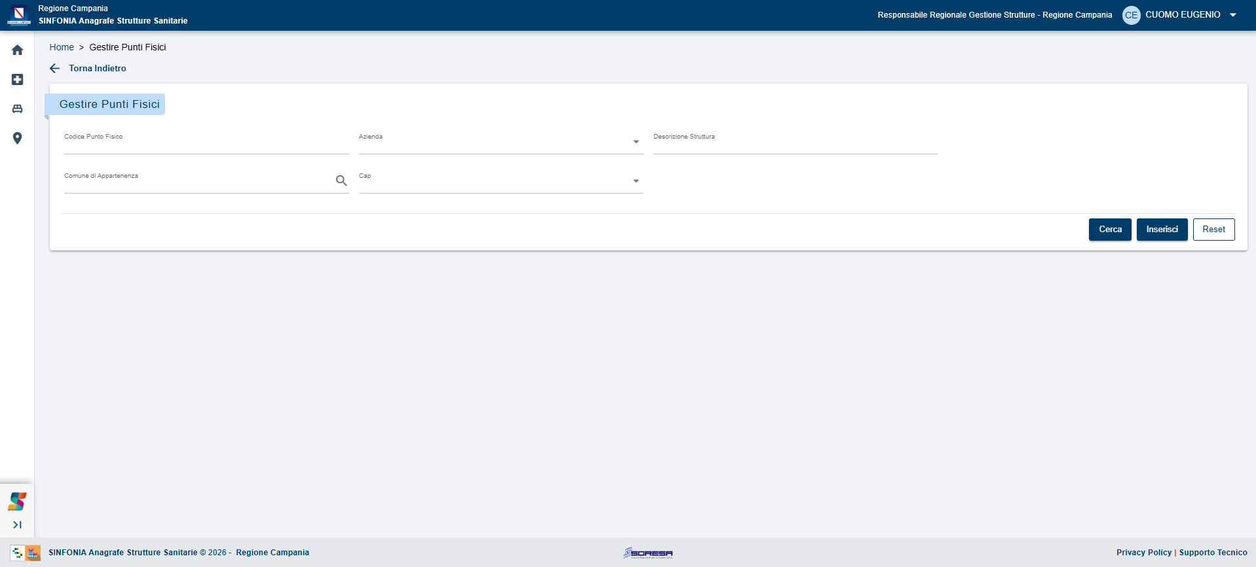
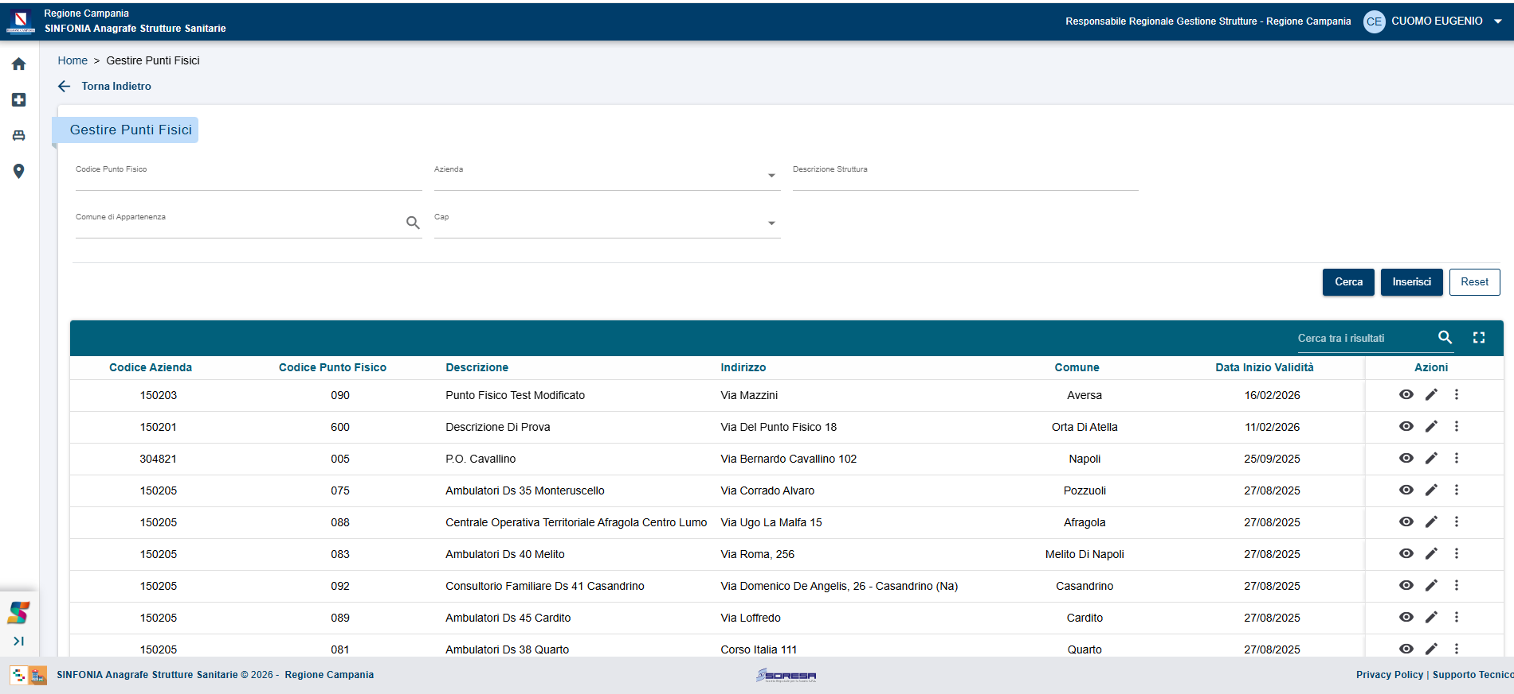
Gestire Punti Fisici
Dalla Home o del menù laterale, selezionare Gestire Punti Fisici, compilare i campi filtro e cliccare su Cerca. Verrà visualizzata la lista dei punti fisici che corrispondono ai criteri di ricerca impostati.
26

Slide 27
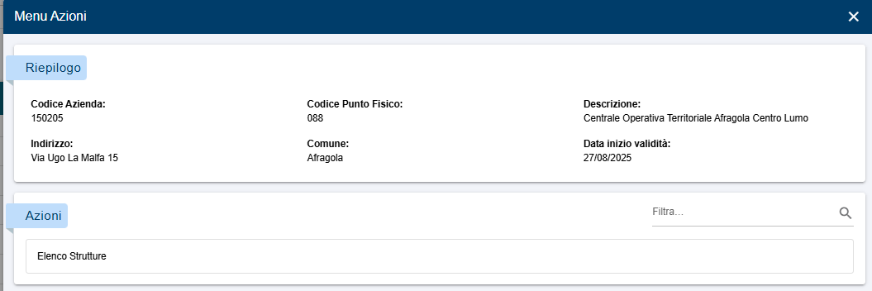
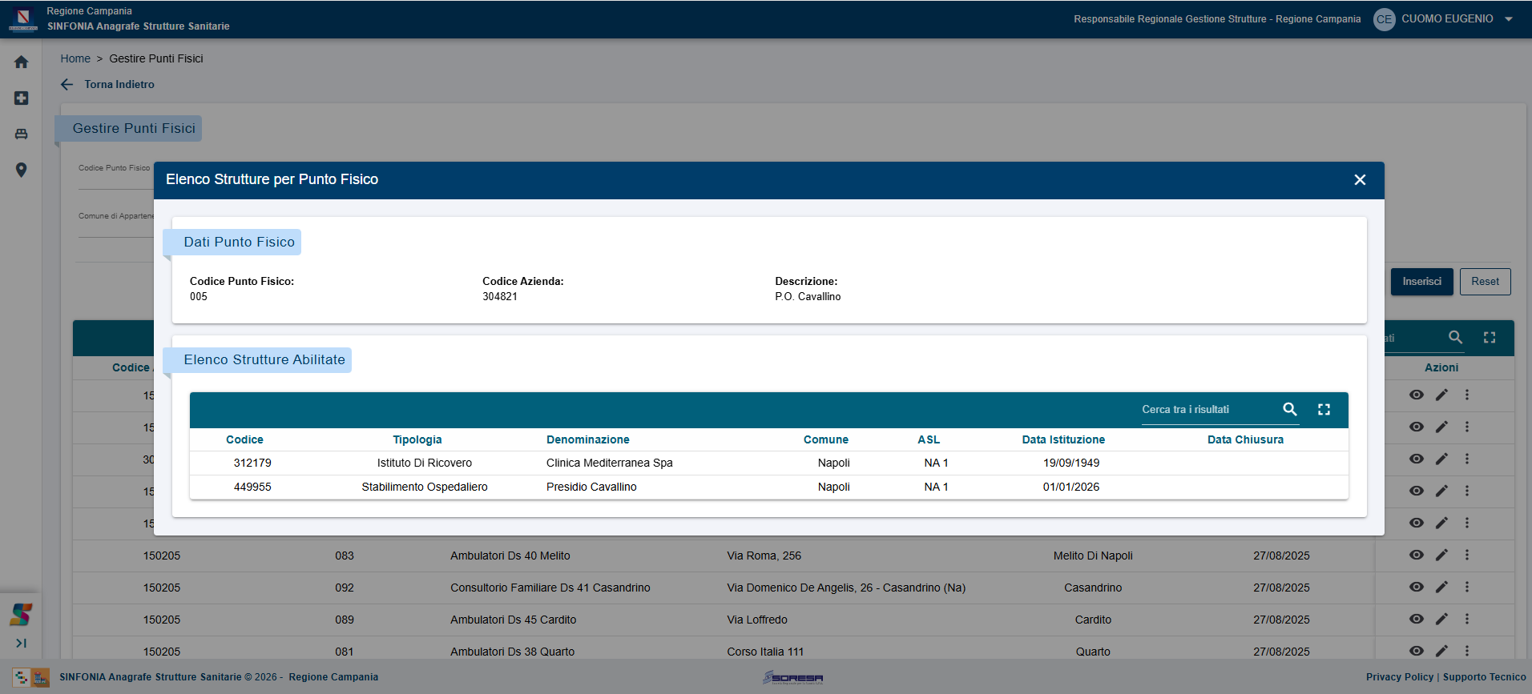
Gestire Punti Fisici
Dall’elenco proposto, attraverso l’istruzione operativa Altre azioni, è possibile accedere alla voce "Elenco Strutture" per visualizzare le strutture associate a quel punto fisico.
27

Slide 28
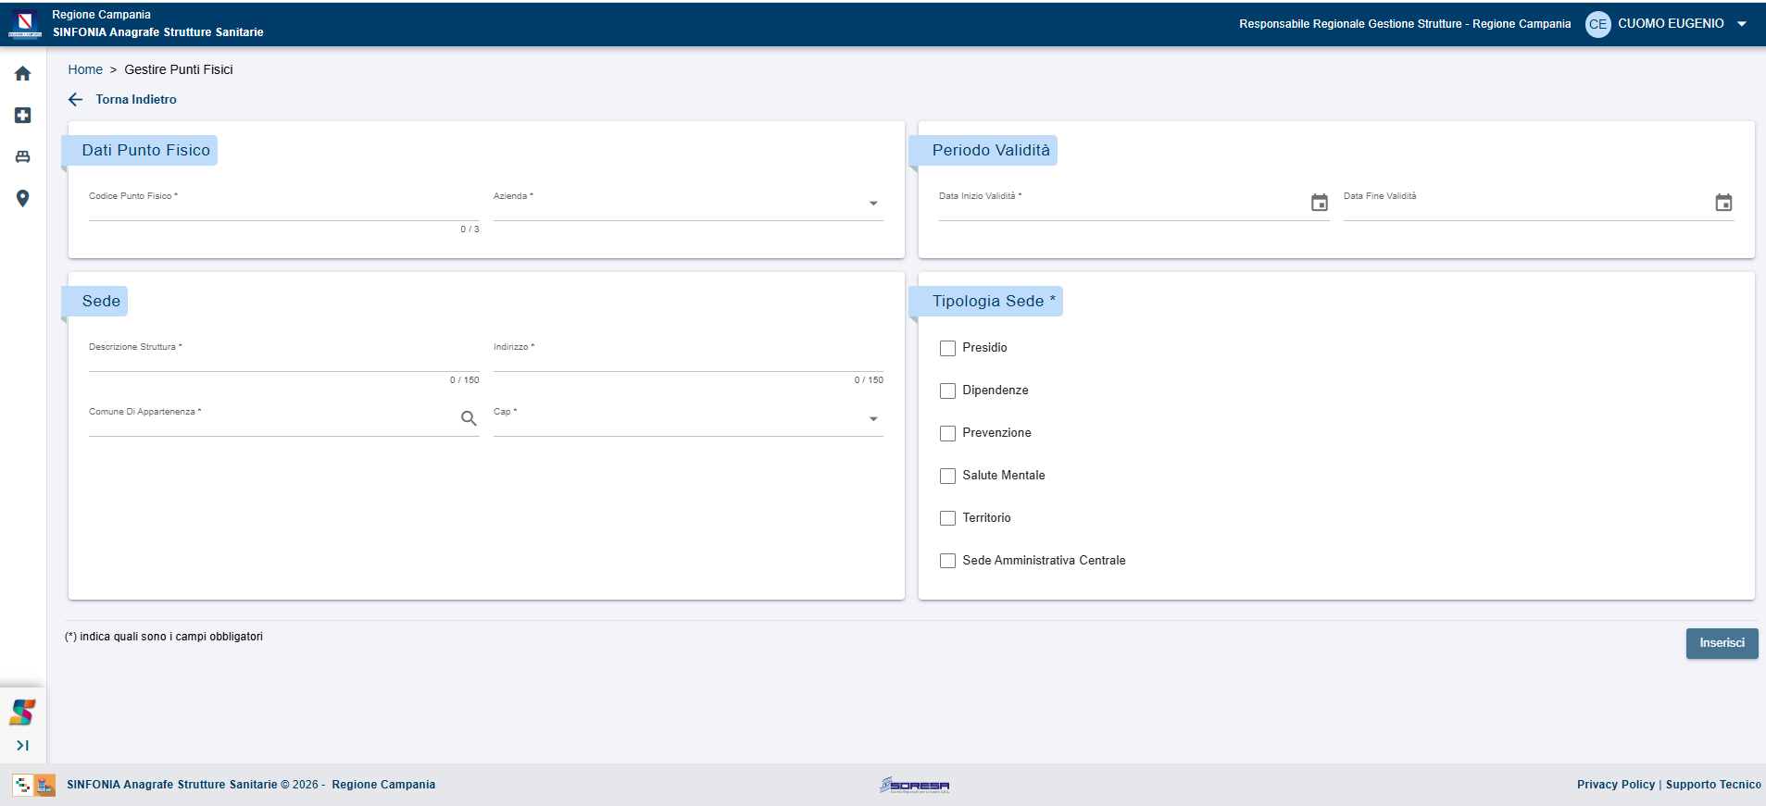
Inserire punto fisico
Dalla pagina principale, cliccando su Inserisci, è possibile censire un nuovo punto fisico, dopo aver compilato opportunamente i campi nella schermata.
28

Slide 29
INDICE
01 Accesso al Sistema
02 Home Page
03 Gestire Struttura Sanitaria
04 Gestire Punti Fisici
05 Consultare Disponibilità Posti Letto

Slide 30
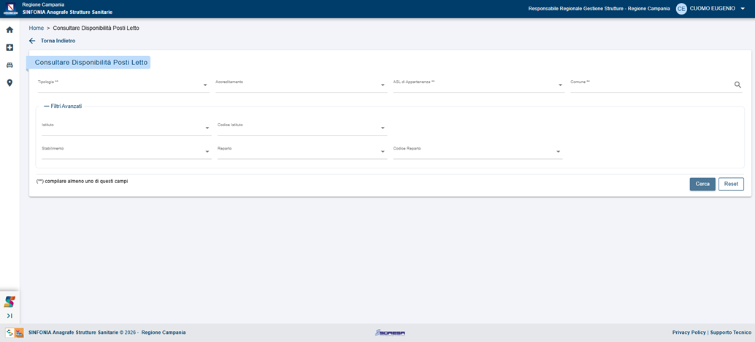
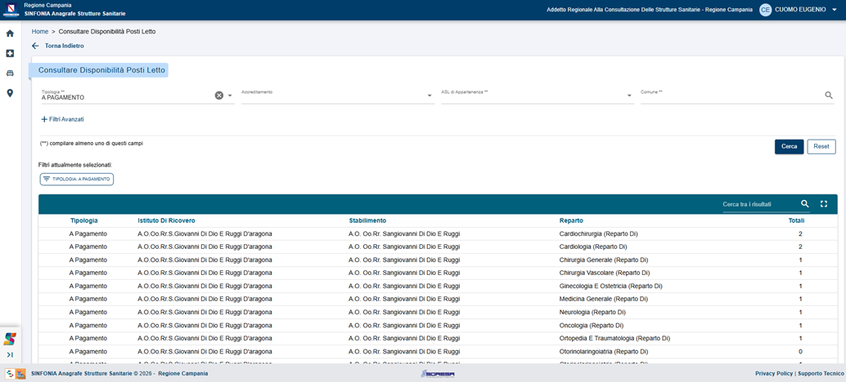
Consultare Disponibilità Posti Letto
Dalla Home o del menù laterale, selezionare Consultare Disponibilità Posti Letto e compilare opportunamente i campi filtro proposti.
Cliccando su Cerca verrà visualizzata la lista per la consultazione.
30

Slide 31
Grazie

